Slide 1


Odhad globální střední kvadratické chyby výšky geoidu vypočítané pomocí integrálních transformací
Jiří Belinger, Martin Pitoňák, Petr Trnka, Pavel Novák, Michal Šprlák
NTIS - Nové technologie pro informační společnost
Fakulta aplikovaných věd, Západočeská univerzita v Plzni
26. ročník konference s mezinárodní účastí - Družicové metody v teorii a praxi
1. 2. 2024

Slide 2
                Základní motivace
              Teoretické podklady
            Numerický experiment
          Výsledky experimentu
        Zhodnocení práce
2/13

Slide 3
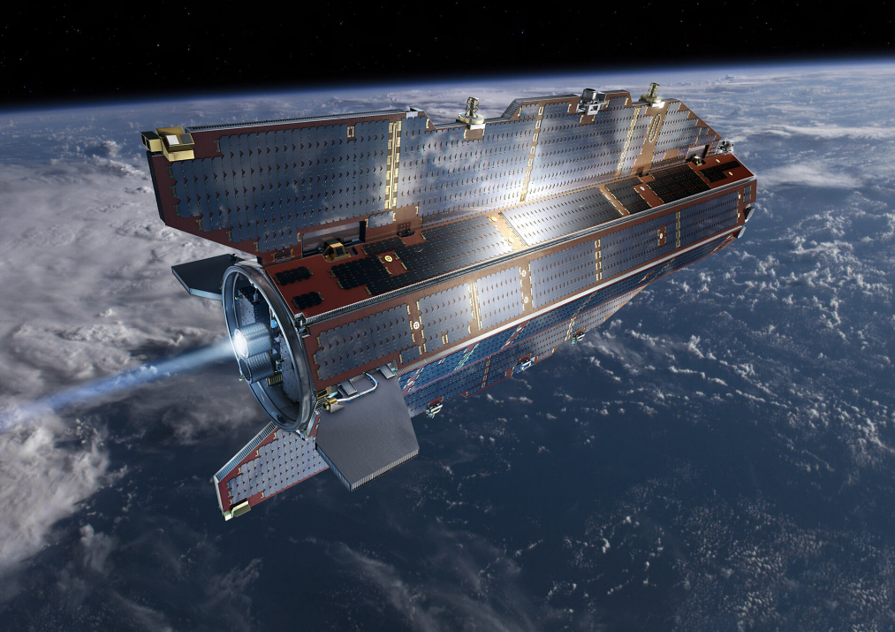
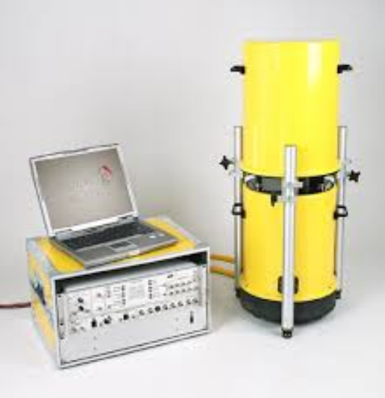
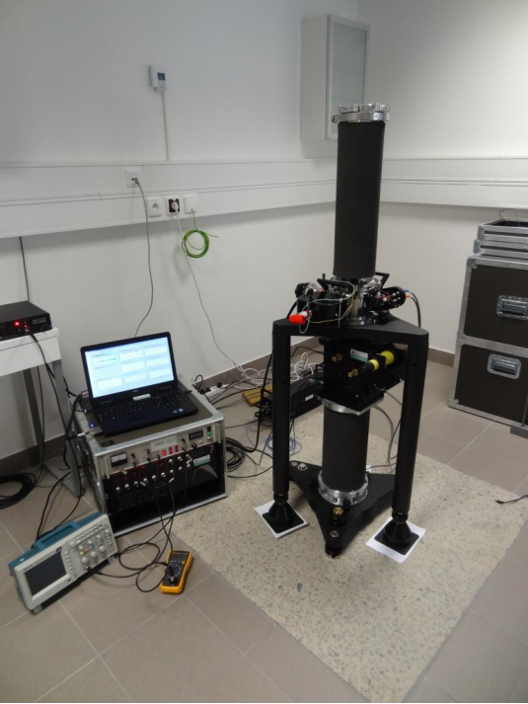
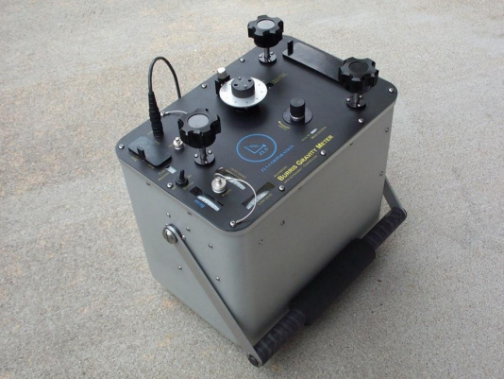
Základní motivace
Modelování tíhového pole Země pomocí integrálních transformací
Využití možnosti kombinace terestrických a družicových měření
Odvození globálních chyb ve výšce geoidu z dostupných měření
Dráha družice
Družicová měření
Terestrická měření
Střední hladina moří
Zemský povrch
Geoid
3/13

Slide 4
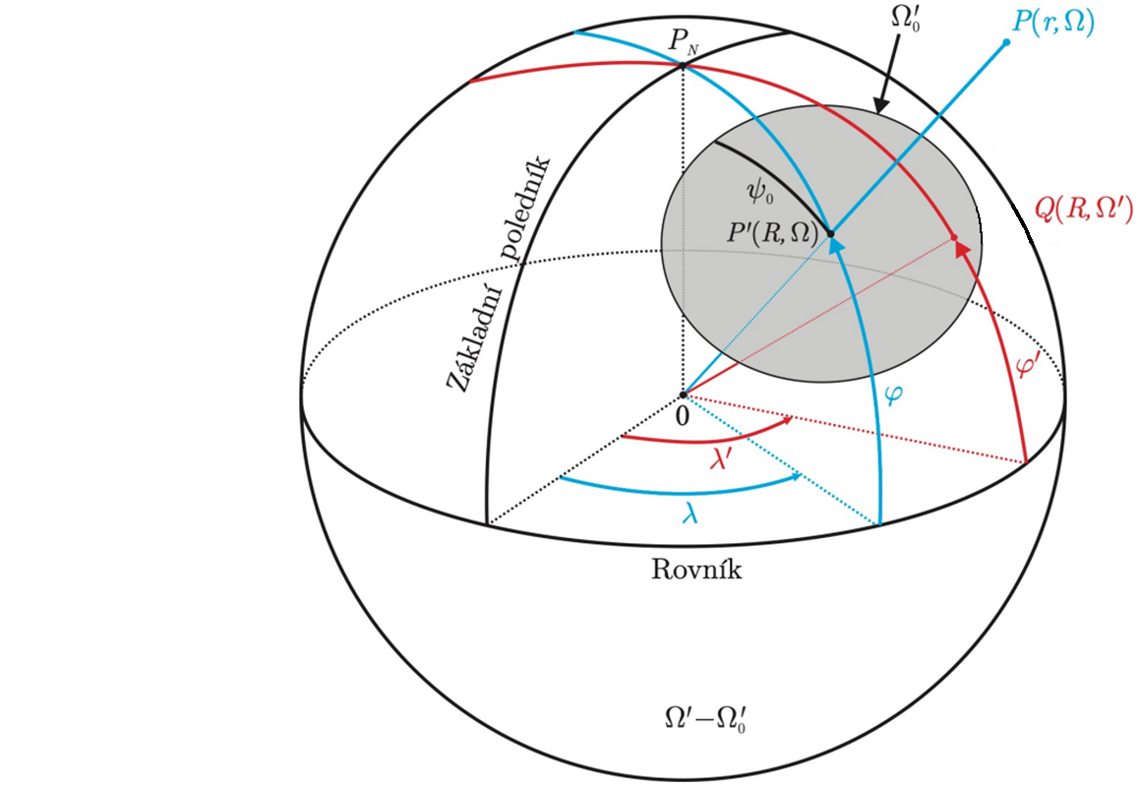
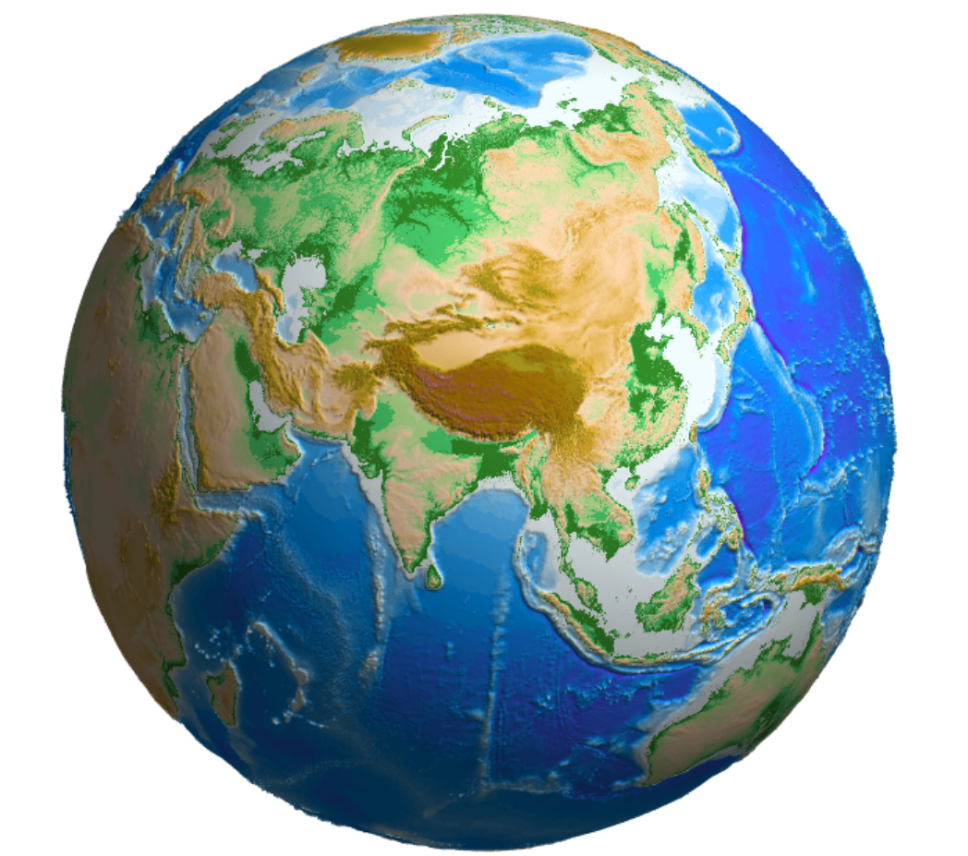





Integrální transformace (rozklad integrálu)
$$N(r,Ω)=\frac{R}{4πγ}\int_{Ω^{′}}{T_{z}\left(R,Ω^{′}\right)ℋ\left(t,u\right)dΩ^{′}}$$
$$t=\frac{R}{r}$$
$$u=cos⁡(ψ)$$
$$N\left(r,Ω\right)=\frac{R}{4πγ}\int_{Ω_{0}^{′}}{T_{z}\left(R,Ω^{′}\right) ℋ\left(t,u\right) dΩ^{′}}+\frac{R}{4πγ}\int_{Ω^{′}−Ω_{0}^{′}}{T_{z}\left(R,Ω^{′}\right) ℋ\left(t,u\right) dΩ^{′}}$$
Blízká zóna
Vzdálená zóna
N
r
Ω
R
γ
T_{z}
Ω´
$$ℋ$$
– výška geoidu
– průvodič výpočetního bodu
– sférické souřadnice bodu (φ,λ)
– poloměr střední sféry
- normální tíhové zrychlení
– tíhová porucha
– souřadnice integračního elementu
– integrální jádro
4/13

Slide 5


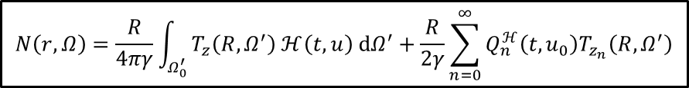
Integrální transformace (funkcionály)
Zkoumán výpočet výšky geoidu ze složek první derivace poruchového tíhového potenciálu:
  Vertikální složka – tíhová porucha
  Horizontální složky – přeškálované tížnicové odchylky
Druhý integrál převeden do spektrálního tvaru (pomocí koeficientů rozvoje chybové funkce $Q_{n}$)
$$N\left(r,Ω\right)=\frac{R}{4πγ}\int_{Ω_{0}^{′}}{T_{z}\left(R,Ω^{′}\right) ℋ\left(t,u\right) dΩ^{′}}+\frac{R}{2γ}\sum_{n=0}^{∞}{Q_{n}^{ℋ}\left(t,u_{0}\right)T_{z_{n}}\left(R,Ω^{′}\right)}$$
Výpočet výšky geoidu z tíhových poruch
$$N\left(r,Ω\right)=\frac{R}{4πγ}\int_{Ω_{0}^{′}}{\left[T_{x}\left(R,Ω^{′}\right)\cos{α^{′}−T_{y}\left(R,Ω^{′}\right)\sin{α^{′}}}\right]𝒲\left(t,u\right) dΩ^{′}}+\frac{1}{2γ}\sum_{n=1}^{∞}{Q_{n}^{𝒲}(t,u_{0}){n(n+1)T}_{n}\left(R,Ω^{′}\right)}$$
Výpočet výšky geoidu z horizontálních složek ($α^{′}$- zpětný azimut)
5/13

Slide 6
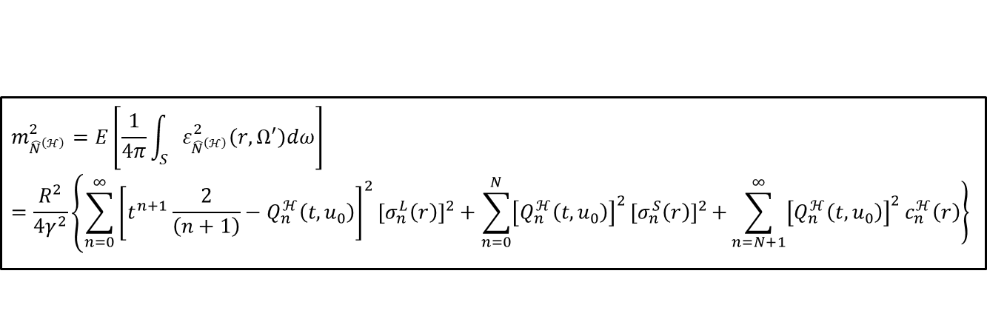
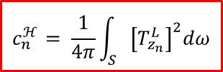
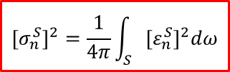
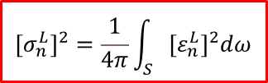
Globální střední chyby
Nutné uvážení vlivu chyb terestrických i družicových dat a vlivu vzdálené zóny.
Po odvození získány vztahy pro globální střední kvadratické chyby jednotlivých výpočtů.
Globální chyba výpočtu výšky geoidu z tíhových poruch:
$$m_{{\hat{N}}^{\left(ℋ\right)}}^{2}=E\left[\frac{1}{4π}\int_{S}{ε_{{\hat{N}}^{\left(ℋ\right)}}^{2}\left(r,Ω^{′}\right)dω}\right]=\frac{R^{2}}{4γ^{2}}\left\{\sum_{n=0}^{∞}{{\left[t^{n+1}\frac{2}{\left(n+1\right)}−Q_{n}^{ℋ}\left(t,u_{0}\right)\right]}^{2}}{\left[σ_{n}^{L}\left(r\right)\right]}^{2}+\sum_{n=0}^{N}{{\left[Q_{n}^{ℋ}\left(t,u_{0}\right)\right]}^{2}}{\left[σ_{n}^{S}\left(r\right)\right]}^{2}\right.\left.+\sum_{n=N+1}^{∞}{{\left[Q_{n}^{ℋ}\left(t,u_{0}\right)\right]}^{2}}c_{n}^{ℋ}\left(r\right)\right\}$$
$${\left[σ_{n}^{L}\right]}^{2}=\frac{1}{4π}\int_{S}{{\left[ε_{n}^{L}\right]}^{2}dω}$$
$${\left[σ_{n}^{S}\right]}^{2}=\frac{1}{4π}\int_{S}{{\left[ε_{n}^{S}\right]}^{2}dω}$$
$$c_{n}^{ℋ}= \frac{1}{4π}\int_{S}{{\left[T_{z_{n}}^{L}\right]}^{2}dω}$$
Chyby terestrických měření
Chyby družicových měření
Variance terestrických měření
6/13

Slide 7
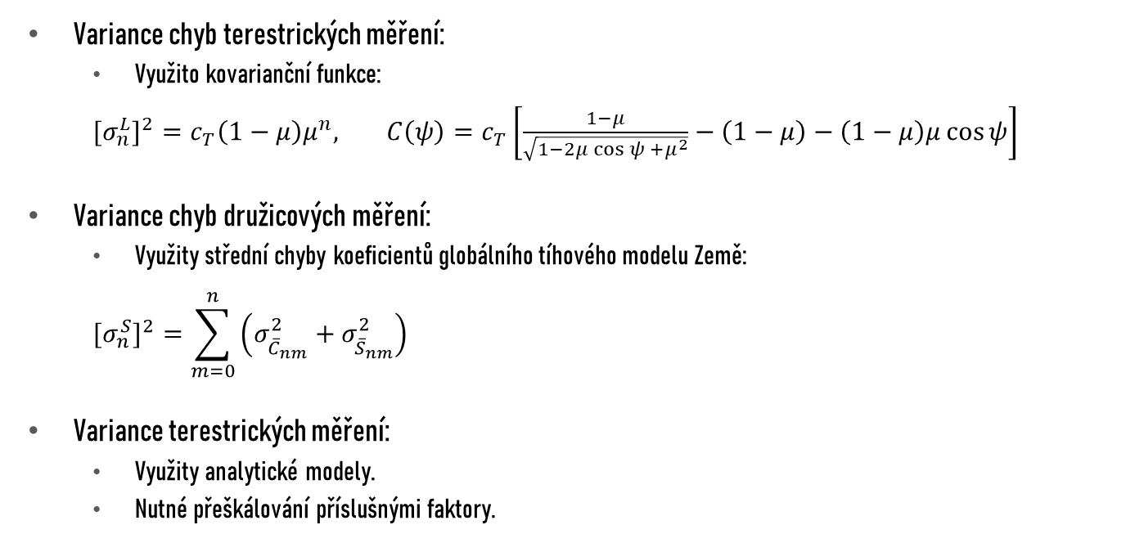
Variance měření a chyb (výpočty)
Variance chyb terestrických měření:
  Využito kovarianční funkce:
  ${{[σ}_{n}^{L}]}^{2}=c_{T}\left(1−μ\right)μ^{n},$ $C\left(ψ\right)=c_{T}\left[\frac{1−μ}{\sqrt{1−2μcos ψ{+μ^{2}}}}−\left(1−μ\right)−\left(1−μ\right)μ\cos{ψ}\right]$
Variance chyb družicových měření:
  Využity střední chyby koeficientů globálního tíhového modelu Země:
  $${{[σ}_{n}^{S}]}^{2}=\sum_{m=0}^{n}{\left(σ_{{\overline{C}}_{nm}^{}}^{2}+σ_{{\overline{S}}_{nm}^{}}^{2}\right)}$$
Variance terestrických měření:
  Využity analytické modely.
  Nutné přeškálování příslušnými faktory.
7/13

Slide 8
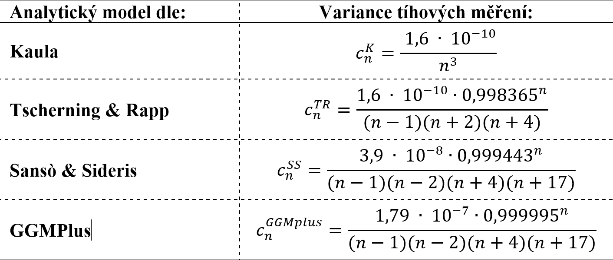
Variance měření a chyb (modely)
8/13

Slide 9
Numerický experiment
Cíle experimentu:
  Zhodnocení vlivu volby analytického modelu.
  Zhodnocení vlivu vstupních chyb terestrických měření.
Popsané teoretické vztahy programově zpracovány (MATLAB).
Uvažován integrační poloměr 0°- 6° (krok 0,1°).
Využity koeficienty modelu TIM_R6e (chyby družicových měření).
Provedeno omezení stupně sumace (300 – družicová měření, 2700 – terestrická měření).
Vliv variance terestrických měření posuzován pro 4 zvolené analytické modely:
  Kaula, Tscherning & Rapp, Sansò & Sideris a GGMPlus
Střední hodnoty generovaných vstupních chyb pro terestrická měření voleny dle přesností vybraných přístrojů:
  Pro tíhové poruchy: 0,05 mGal, 1 mGal a 2 mGal
  Pro horizontální složky: 0,05”, 0,1”, 1” a 2”
9/13

Slide 10
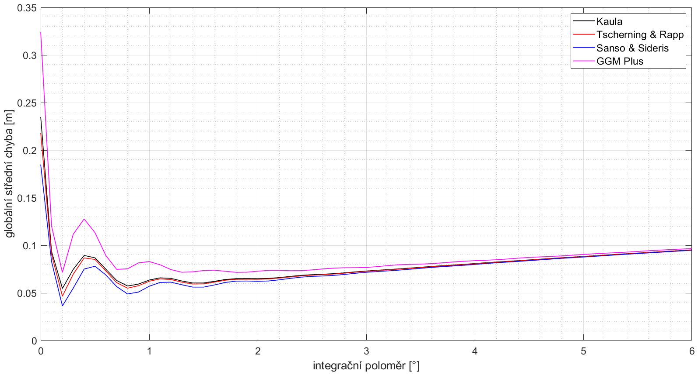
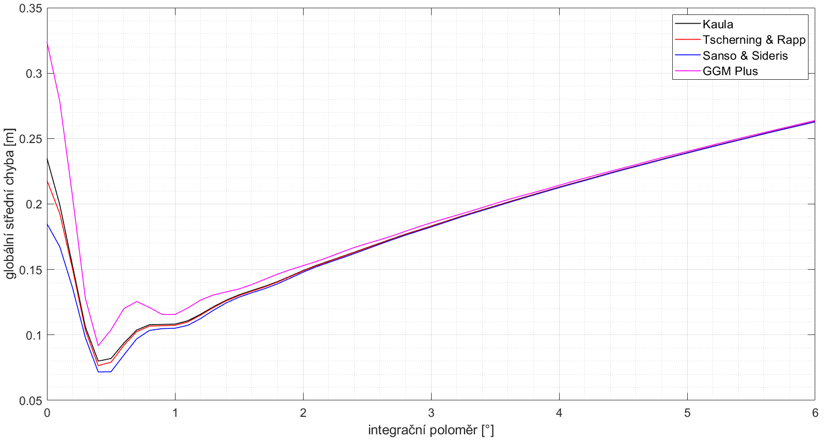
Výsledky experimentu (vliv vybraného modelu)
Globální chyba výpočtu výšky geoidu z horizontálních složek (vstupní chyba 1”)
Globální chyba výpočtu výšky geoidu z tíhových poruch (vstupní chyba 1 mGal)
10/13

Slide 11
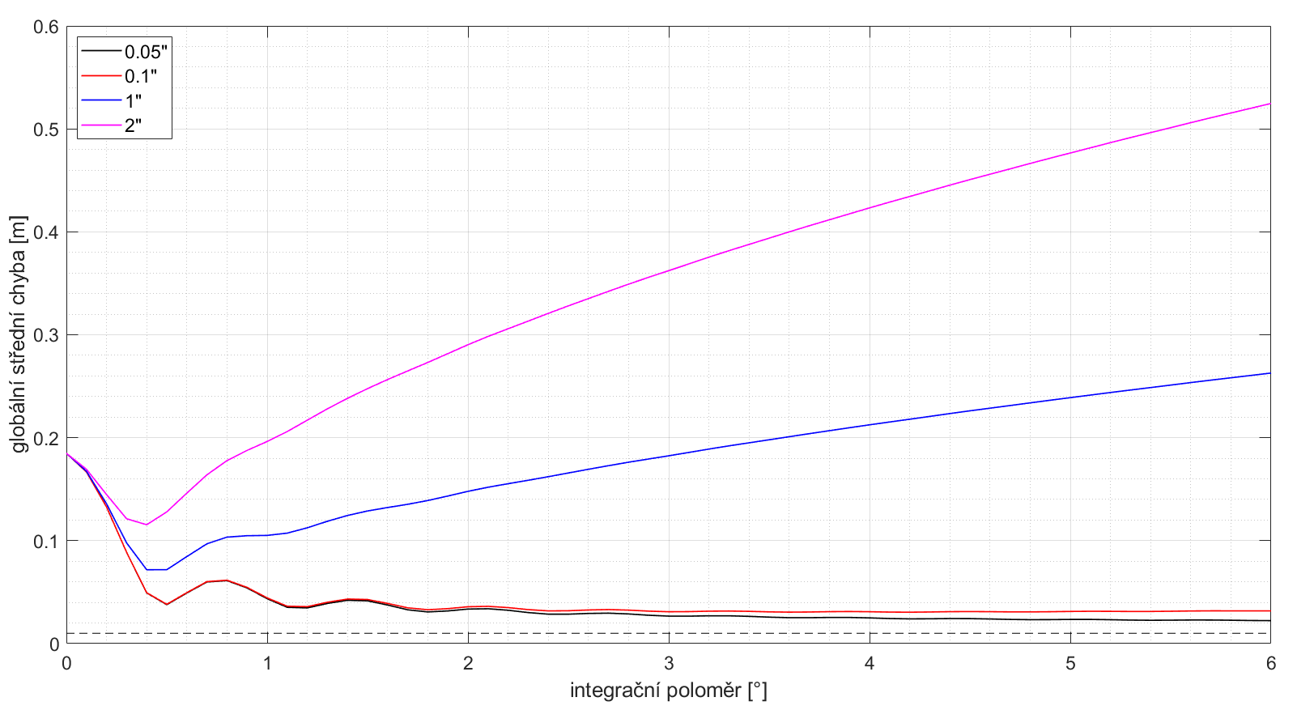
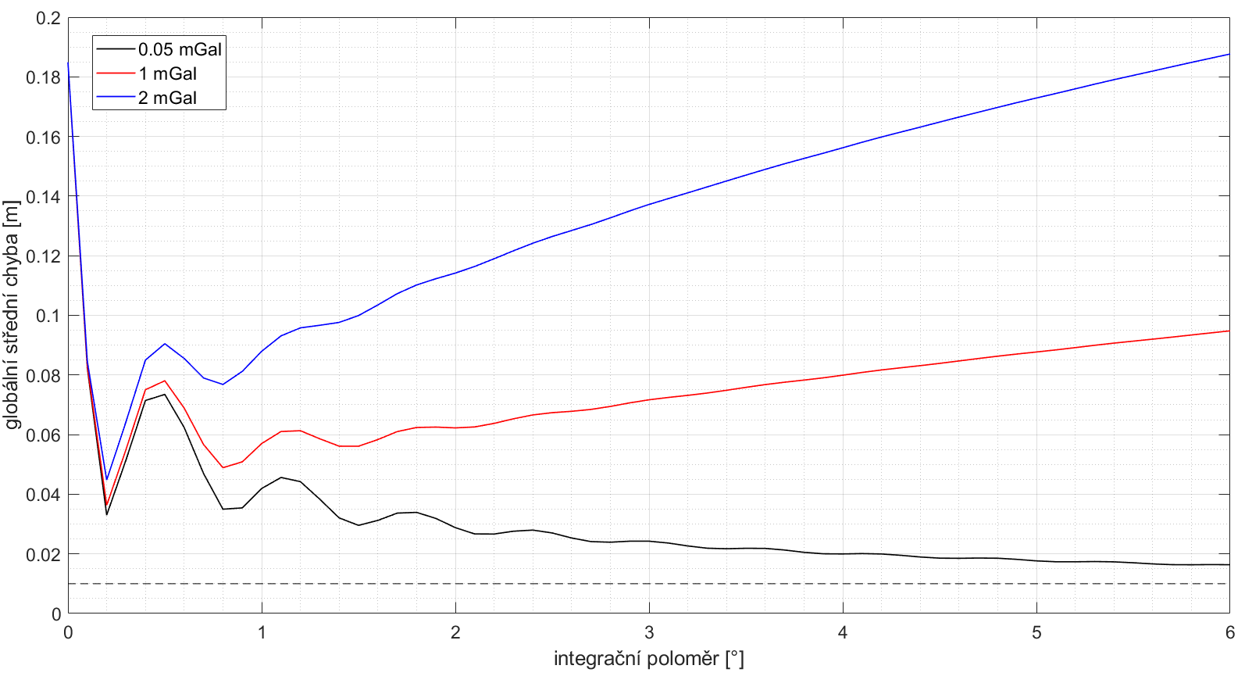
Výsledky experimentu (vliv vstupních chyb)
Globální chyba výpočtu výšky geoidu z horizontálních složek (model Sansò & Sideris)
Globální chyba výpočtu výšky geoidu z tíhových poruch (model Sansò & Sideris)
11/13

Slide 12
Zhodnocení práce
Zpracována teorie pro odvození globálních středních chyb určení výšky geoidu na základě vybraných funkcionálů tíhového pole Země.
Proběhla programová implementace zpracované teorie v prostředí MATLAB.
Na základě výstupů programu proveden numerický experiment zkoumající vliv vybraných analytických modelů a velikosti vstupních chyb terestrických měření na výslednou globální chybu.
Výstupy jeví nejnižší chyby pro analytický model dle Sansa & Siderise.
Zjištěn výrazný nárůst závislosti výsledné globální chyby na vstupních terestrických chybách se zvětšením integračního poloměru.
Vytvořené vztahy umožňují výpočet globální chyby bez využití zákona o šíření chyb a práce s rozměrnými maticemi.
Plánováno odvození globálních středních chyb i pro výpočty z dalších funkcionálů tíhového pole (druhé a třetí derivace poruchového tíhového potenciálu).
12/13

Slide 13
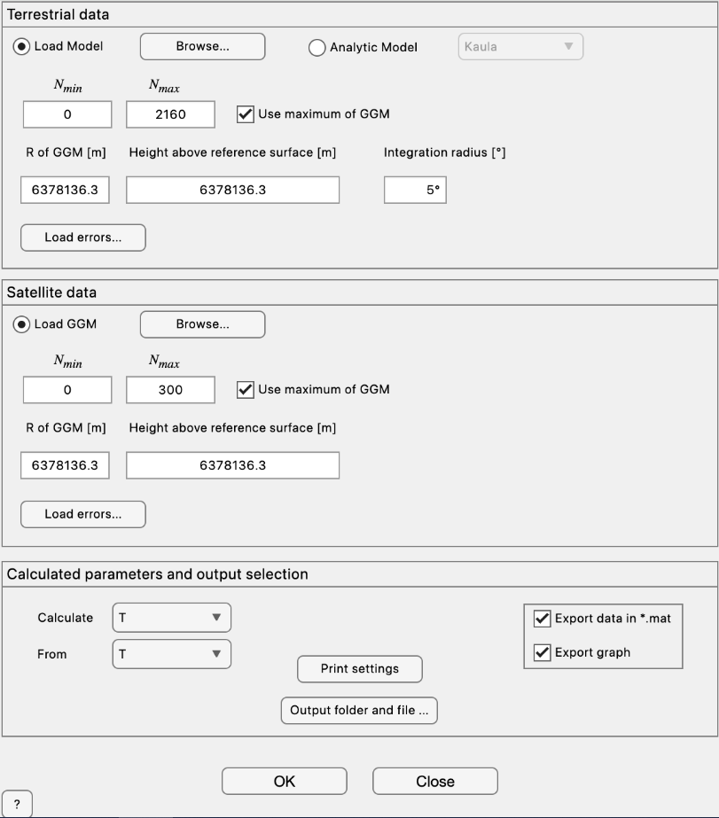

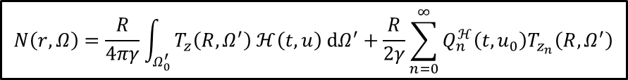

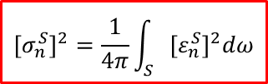
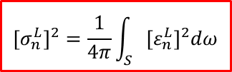
Děkuji za pozornost
$$m_{{\hat{N}}^{\left(ℋ\right)}}^{2}=E\left[\frac{1}{4π}\int_{S}{ε_{{\hat{N}}^{\left(ℋ\right)}}^{2}\left(r,Ω^{′}\right)dω}\right]=\frac{R^{2}}{4γ^{2}}\left\{\sum_{n=0}^{∞}{{\left[t^{n+1}\frac{2}{\left(n+1\right)}−Q_{n}^{ℋ}\left(t,u_{0}\right)\right]}^{2}}{\left[σ_{n}^{L}\left(r\right)\right]}^{2}+\sum_{n=0}^{N}{{\left[Q_{n}^{ℋ}\left(t,u_{0}\right)\right]}^{2}}{\left[σ_{n}^{S}\left(r\right)\right]}^{2}\right.\left.+\sum_{n=N+1}^{∞}{{\left[Q_{n}^{ℋ}\left(t,u_{0}\right)\right]}^{2}}c_{n}^{ℋ}\left(r\right)\right\}$$
$$N\left(r,Ω\right)=\frac{R}{4πγ}\int_{Ω_{0}^{′}}{T_{z}\left(R,Ω^{′}\right) ℋ\left(t,u\right) dΩ^{′}}+\frac{R}{2γ}\sum_{n=0}^{∞}{Q_{n}^{ℋ}\left(t,u_{0}\right)T_{z_{n}}\left(R,Ω^{′}\right)}$$
$$N\left(r,Ω\right)=\frac{R}{4πγ}\int_{Ω_{0}^{′}}{\left[T_{x}\left(R,Ω^{′}\right)\cos{α^{′}−T_{y}\left(R,Ω^{′}\right)\sin{α^{′}}}\right]𝒲\left(t,u\right) dΩ^{′}}+\frac{1}{2γ}\sum_{n=1}^{∞}{Q_{n}^{𝒲}(t,u_{0}){n(n+1)T}_{n}\left(R,Ω^{′}\right)}$$
$${\left[σ_{n}^{L}\right]}^{2}=\frac{1}{4π}\int_{S}{{\left[ε_{n}^{L}\right]}^{2}dω}$$
$${\left[σ_{n}^{S}\right]}^{2}=\frac{1}{4π}\int_{S}{{\left[ε_{n}^{S}\right]}^{2}dω}$$
$$c_{n}^{ℋ}= \frac{1}{4π}\int_{S}{{\left[T_{z_{n}}^{L}\right]}^{2}dω}$$
Tato práce byla podpořena projekty GAČR 23-07031S, 21-13713S
a projektem specifického výzkumu ZČU v Plzni
Jiří Belinger (belinger@ntis.zcu.cz)
13/13

